Slide 1
데드락 방지법
201302423 신종욱

Slide 2
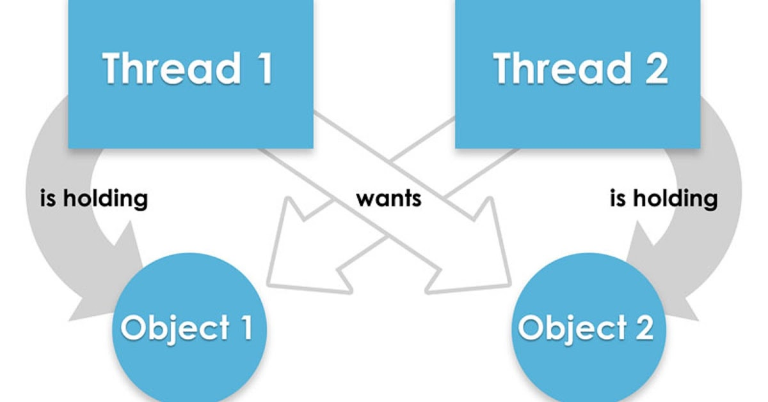
Process 1
Process 2
Resource 1
Resource 2

Slide 3
알려진 해결책들의 문제점
효율적이지 못하다
범용적이지 못하다
데드락으로 부터 안전 할 수 도있는데 실행을 막는다

Slide 4
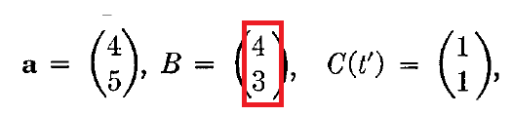
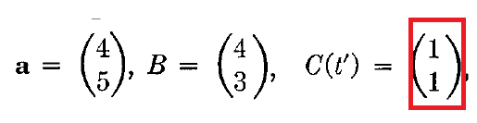
할당상태 조건
R1:자원의 사용가능한수(a)가 프로세스를 해결하기위한 총자원수(b)보다 많거나 같다
R2:해결하기위한 총자원수(b)보다 현재할당된 자원수(c)가 작거나 같다
R3:할당된 자원수(c)는 사용가능한 자원수(a)보다 작거나 같다
r(t):t시간일때 할당후 현재 남은 사용가능 자원수

Slide 5
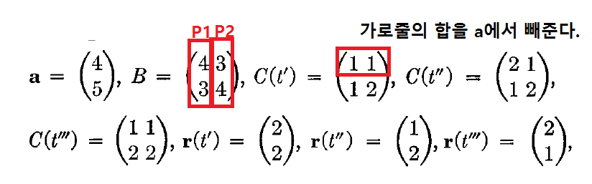

B-C(t’)
(
43
34
(
(
11
12
(
(
32
22
(
나온값은 프로세서들의 남은 필요자원수로서 자원요청과 같다고 볼수있다.
그리고 r(t’)가
-
=
임으로 남은 자원으로 현재 P2의 프로세스를 끝 낼수 있다.
그럼 P2를 끝내고 자원을 반환받은후 P1을 끝낼수가 있으므로
데드락이 걸릴일이 없는 작업입니다.
이경우 할당상태가 안전하다고합니다.

Slide 6
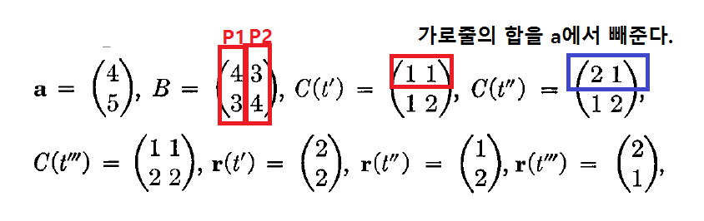

B-C(t’’)
라서 현재 남은 자원으로 해결할수 있는 프로세스가 없습니다.
(
(
이경우에는 r(t’’)가
(
43
34
(
21
12
(
22
22
(
-
=
P1과 P2는 남은 자원으로 프로세스를 종료할수없기때문에
자원이 생길때까지 영원히 기다리는 데드락 상태에 빠집니다.

Slide 7
안전한 상태
앞의 예로서 데드락상태에 빠질때와 피해갈때를 보았는데 정리하자면
R4 : 남은 가용자원과 프로세스에 할당된 자원을 합쳐 프로세스를 순차적으로 모두다 종료시키는 순서가 있다.
이론 1: 요청 된 자원이 모두 할당 될 때까지 자원을 반환할 프로세스가 없을 때, 할당 상태가 안전하면 프로세스가 교착 상태에 빠지지 않습니다.

Slide 8
좀 더 빠르게
이론 2: 할당상태가 안전하고 하위 시퀀스가 R4의 조건을 만족한다면 해당 시퀀스는 안전한 상태로 확장 시킬수 있씁니다.
이 이론으로 모든 순서를 탐색하며 찾는거보다 한 상태에서 확장하는 식으로 안전한지 판단하면 됩니다. 만약 하위시퀀스로 확장될수 없을땐 그 아래 시퀀스로 탐색할 필요가 없어서
시간을 아낄 수 있습니다.

Slide 9
이론 3
만약 프로세스가 자원을 할당하여 안전한 상태가 변화했는데 만약 어떤 시퀸스가 해당 프로세스를 포함하고 있고 R4조건을 만족하면 변화된 상태는 안전하다.
이 이론은 자원이 충분할경우에 소요시간을 줄일 수 있습니다. 안전한 시퀀스가 ​​여러 개 존재하기 때문에 프로세스의 첫 번째 요소 중 하나가 안전한 시퀀스가 있을 가능성이 높습니다.

Slide 10
결론
이전 알고리즘과 다른점
모든 프로세스를 스캔을 위해선 하나의 프로세스의 상태에서 확장으로 합니다.
만약 그 프로세스가 문제가 발견된다면 그 반복은 중지합니다.
새로운 프로세스를 프로세스 세트에 추가하거나 삭제하는 것은 문제를 일으키지 않습니다.
이 알고리즘은 데드락상태 방지법을 최소한의 작업만으로할 수 있도록 설계하였습니다.
이 알고리즘는 자원요청이 순서를 결정하진 않으면 안전하지않을땐 어떻게 진행할지는 결정하지않습니다. 이것은 할당시스템설계에서 발견됨으로시스템마다 다릅니다.

Slide 11
후기
논문을 읽고 배운점 :
데드락상태으로부터 안전할때가 어떠한 할당 상태인지 알게 되었다.
비평 :
현재는 과학의 발전으로 리소스가 상당히 많은데 데드락이 일어날
일이 많은가?
(계속 이런 연산을 하다보면 오버헤드가 아까울수도..)
프로세스의 우선순위가 있다면 어떻게 할것인가?
내 생각 :
과학의 발전으로 성능이 많이 발전하였음으로 실행때마다 확인하는 법보단
일단 실행하고 일정시간마다 프로세스중 데드락상태가 있는지 확인하는
프로그램을 써서 데드락일 경우 해결하는것도 괜찮을거 같다.

